Slide 1
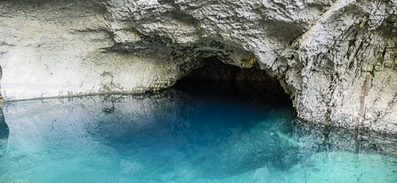
Fontaine-de-Vaucluse
N°2

Slide 2
Fontaine-de-Vaucluse est une commune française située dans le département du Vaucluse, en région Provence-Alpes-Côte d'Azur. Ses habitants sont appelés les Vauclusiens

Slide 3
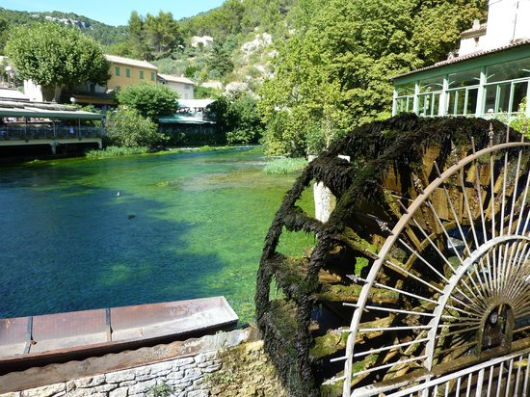

Slide 4
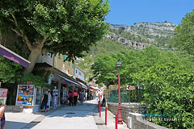

Slide 5
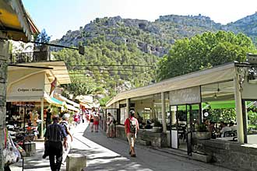

Slide 6
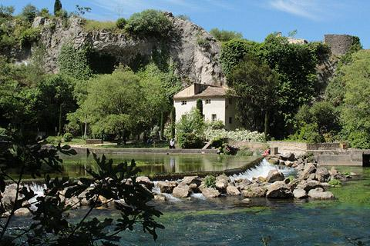

Slide 7
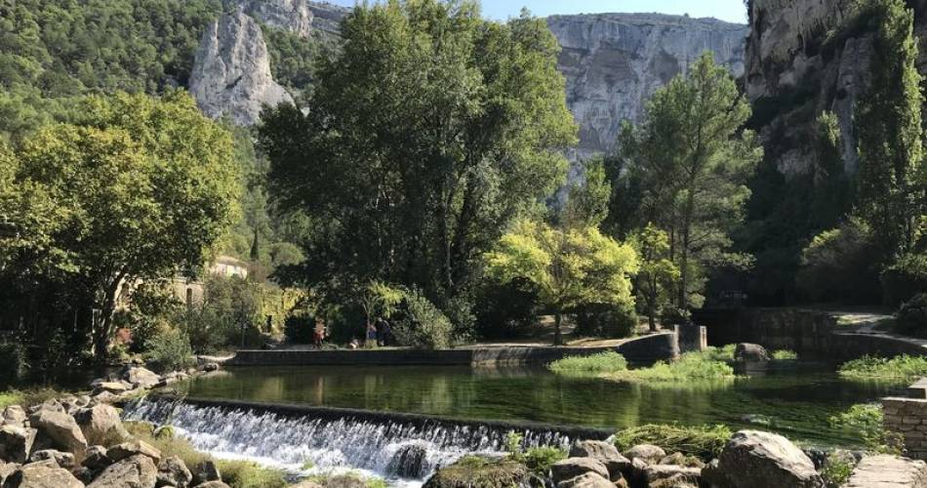

Slide 8
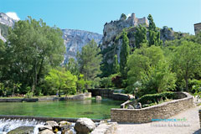

Slide 9
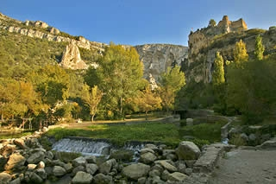

Slide 10
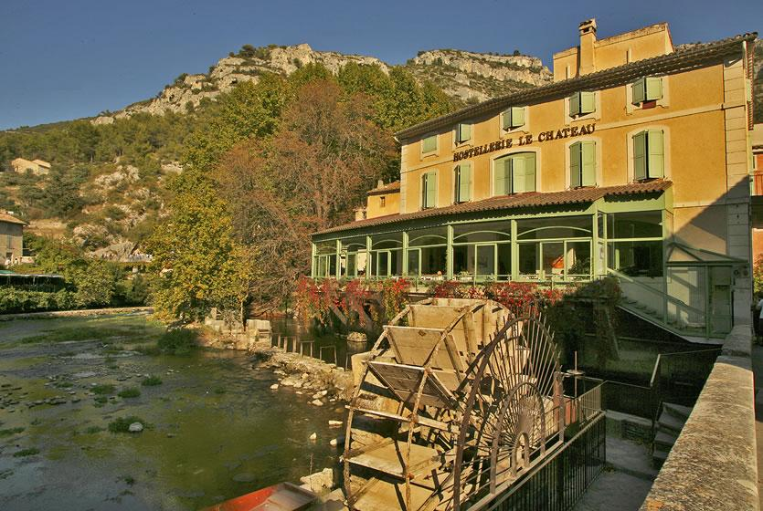

Slide 11
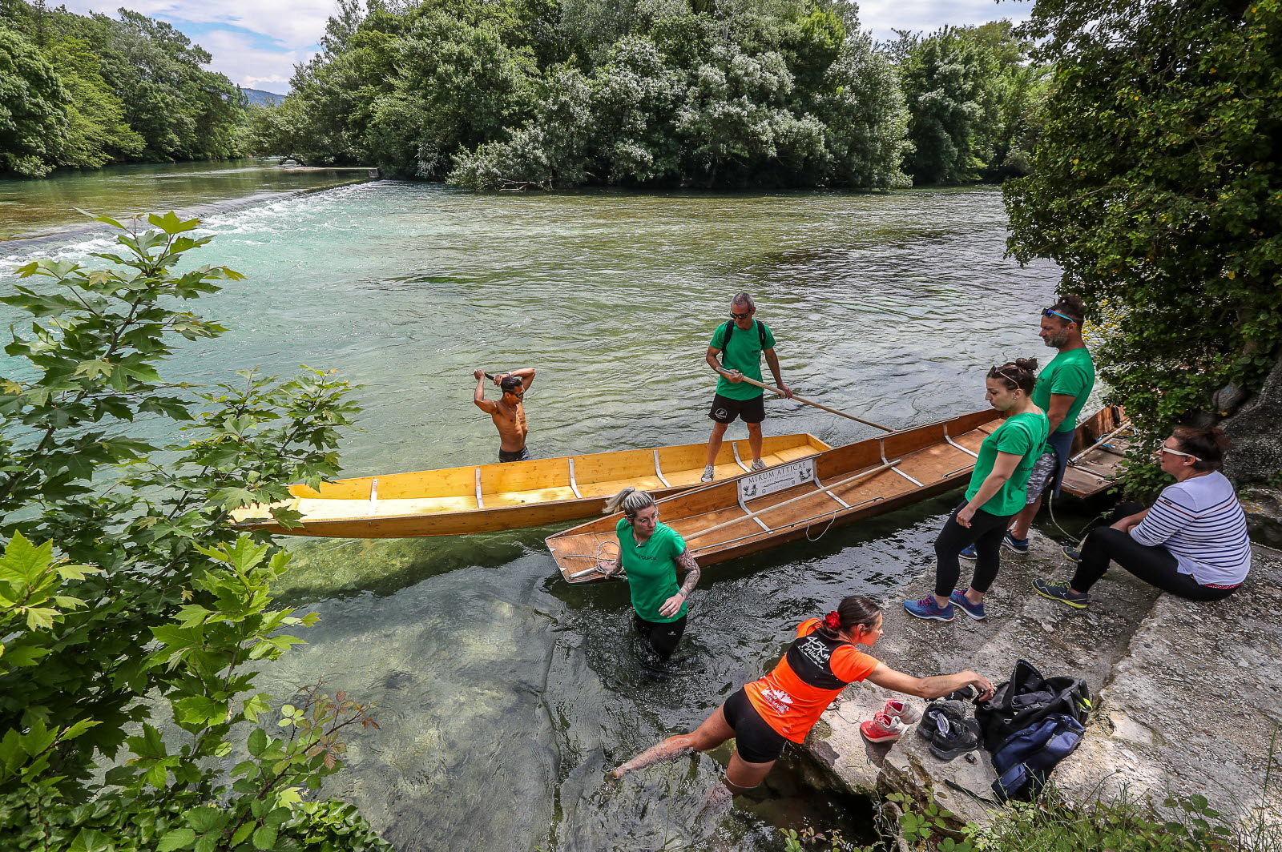

Slide 12
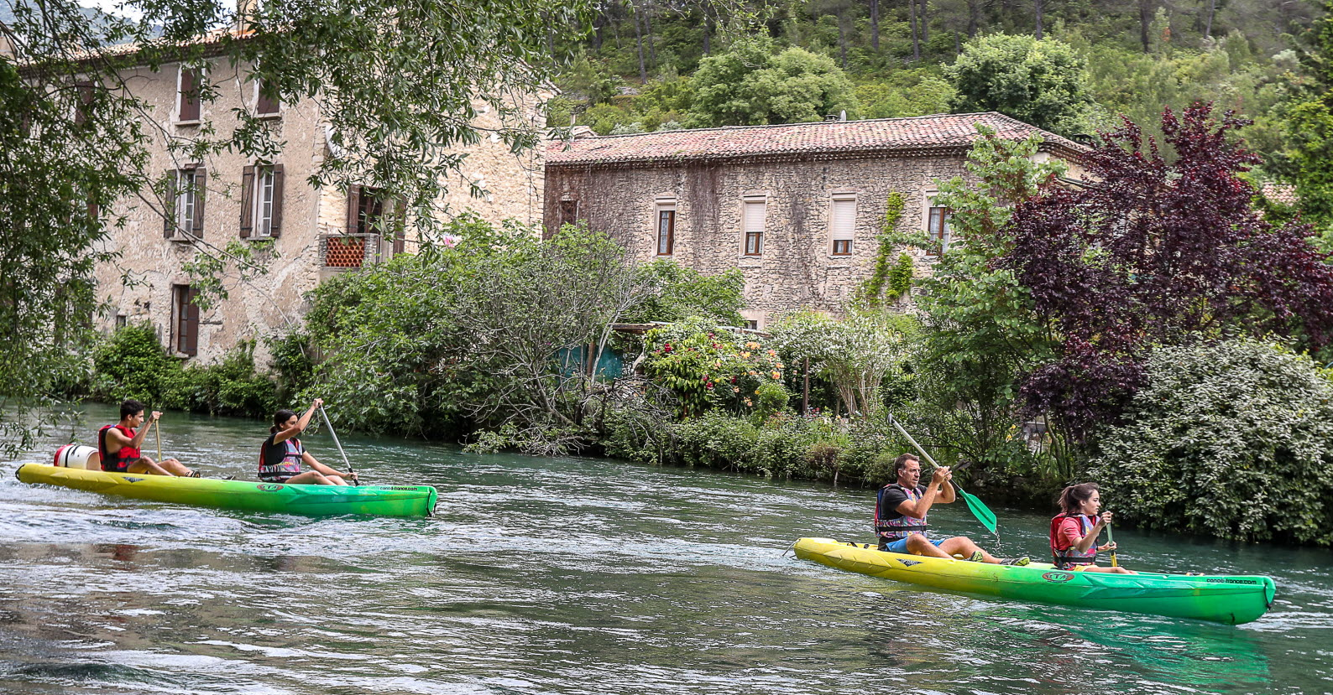

Slide 13
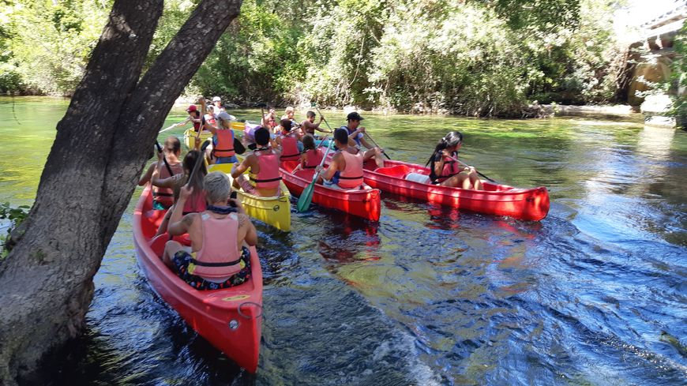

Slide 14
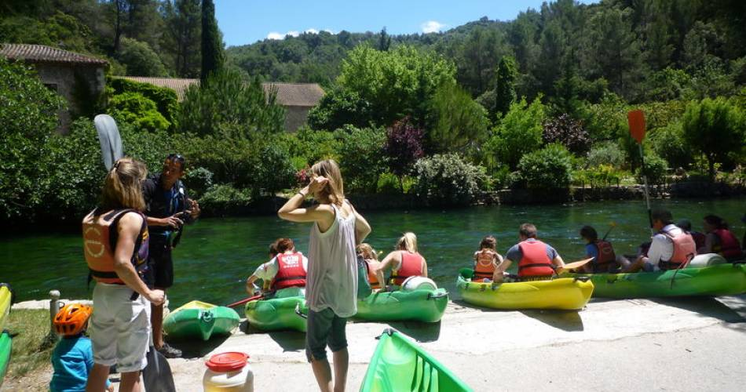

Slide 15
C’était
Fontaine-de-Vaucluse

